Slide 1

ネット･ゼロ･エネルギー･ハウス（ZEH）化等による住宅における
低炭素化促進事業（経済産業省、一部国土交通省連携事業）
平成30年度予算（案）
8,200百万円 （新規）
2019年度予算（案）
9,700百万円（8,500百万円）
地球環境局
地球温暖化対策課
地球温暖化対策事業室
高性能建材による住宅の断熱リフォーム支援事業（経済産業省連携事業）
①既存戸建住宅について高性能建材導入に係る経費の一部を補助する。
(定率1/3（上限額：120万円/戸））
②既存集合住宅について高性能建材導入に係る経費の一部を補助する。
(定率1/3（上限額：15万円/戸））
③ ①の事業に加え、住宅用太陽光発電設備（10kW未満）が設置されており、一定の要件を満たして(1)家庭用蓄電池、 (2)蓄熱設備を設置する者に対し補助を行う。
背景・目的
2030年のCO2削減目標達成のためには、家庭部門からのCO2排出量を約４割削減しなければならない。
その達成には、住宅の省エネルギー性能の向上等を図る必要があり、このためには、戸建・集合住宅におけるネット・ゼロ・エネルギー・ハウス（ZEH、ZEH-M）の社会実装及び一層の普及を促進する必要がある。
また、より低炭素性能の優れた先進素材や再エネ熱活用を促進することにより住宅の低炭素化を促進する。
加えて、既存住宅の省エネ化に資する高断熱建材を用いた住宅の断熱改修を推進する必要がある。
(1)家庭用蓄電池 設備費 ２万円/kWh、上限額：20万円/台
工事費 上限額：５万円/台
(2)家庭用蓄熱設備 上限額：５万円/台
事業実施期間：2018年度～2020年度
事業概要
ネット・ゼロ・エネルギー・ハウス（ZEH）化による住宅における低炭素化促進事業（経済産業省、国土交通省連携事業）
戸建住宅（注文・建売）において、ZEHの交付要件を満たす住宅を新築・改修する者に補助を行う。（定額：70万円/戸）
集合住宅（賃貸・分譲）（一定規模）において、ZEH-Mとなる住宅を新築する者に補助を行う。（補助率：2/3）
集合住宅（賃貸・分譲）（一定規模以下）において、ZEH-Mとなる住宅を新築する者に補助を行う。（定額：60万円/戸）
①,③の要件を満たす住宅に、低炭素化に資する素材を一定量以上の使用、先進的な再エネ熱利用技術を活用した住宅を建築する際に別途定額補助を行う。
①,③の要件を満たす住宅に、蓄電池を設置する者に定額の補助を行う。（2万円/kWh（上限額：20万円/台））
事業実施期間：① 2018年度～2020年度
②,③,④,⑤ 2018年度～2022年度
事業スキーム
（補助率）
定額
（補助率）
1/3,2/3,定額
環境省
非営利法人
事業者等
補助金
補助金
期待される効果
戸建住宅及び集合住宅のZEH化、断熱リフォームの推進による既存住宅の高断熱化等を進め、住宅の低炭素化を促進し、家庭部門のCO2削減目標達成に貢献する。
低炭素化に優れた素材（CLT等）、先進的な再エネ熱利用技術を使用したZEH（-M）となる住宅を供給し普及の端緒を開く。
※ CLT：直交集成板（Cross Laminated Timber）
再生可能エネルギーの自家消費に対するインセンティブを提供することで、再生可能エネルギーの普及拡大を図る。

Slide 2

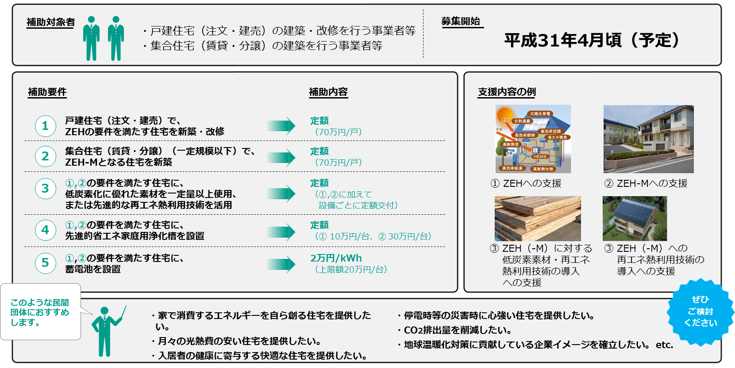
事業名
2019年度予算（案）
9,700百万円の内数（8,500百万円の内数）
建物の省エネ等
ネット･ゼロ･エネルギー･ハウス（ZEH）化等による住宅における低炭素化促進事業のうち、
ネット･ゼロ･エネルギー･ハウス（ZEH）化による住宅における低炭素化促進事業
民間向け
戸建住宅、集合住宅の創エネ・省エネ化（ZEH化）を支援します。
環境省地球環境局地球温暖化対策課地球温暖化対策事業室 電話：03-5521-8355 FAX：03-3580-1382
環境再生・資源循環局廃棄物適正処理推進課浄化槽推進室 電話：03-5501-3155 FAX：03-3593-8263

Slide 3
補助対象となる「ZEH」とは何か？
① 省エネ基準以上の高断熱化と、
② 空調、換気、照明、給湯等の設備の高効率化によって、20％以上の省エネ化を達成した上で、
③ 太陽光発電等によりエネルギーを創ることで、正味で100％省エネを達成した住宅を
「ZEH（ネット･ゼロ･エネルギー･ハウス）」と呼ぶ。
※正味で75％省エネを達成したものは「Nearly ZEH」
※この事業では、ZEH・ Nearly ZEH（地域限定あり）の新築とそれらへの改修について、定額（70万円/戸）を補助します。
※CLT等の使用で追加補助（上限額：90万円/戸）
エネルギーを極力
必要としない
（夏は涼しく、冬は暖かい住宅）
エネルギーを上手に使う
エネルギーを創る
暖房
20％以上省エネ
＋
冷房
暖房
＋
換気
照明
冷房
換気
照明
給湯
給湯

Slide 4
補助金の交付条件（※2018年度の内容を参考として掲載）
以下の要件を全て満たす住宅であること。
① ＺＥＨロードマップにおける「ＺＥＨの定義」を満たしていること。
１） 住宅の外皮性能は、地域区分毎に定められた強化外皮基準（ＵＡ値）以上であること。
２） 設計一次エネルギー消費量は、再生可能エネルギーを除き、基準一次エネルギー消費量から２０％以上削減されていること。
３） 太陽光発電システム等の再生可能エネルギー・システムを導入すること。
※既存戸建住宅においては、既設の太陽光システムも認めます。
※売電を行う場合は余剰買取方式に限る。＜全量買取方式は認めません＞
４） 設計一次エネルギー消費量は、再生可能エネルギーを加えて、基準一次エネルギー消費量から１００％以上削減されていること。
※ZEHの詳細な定義は「ZEHロードマップ検討委員会とりまとめ」
（経済産業省, http://www.meti.go.jp/press/2015/12/20151217003/20151217003-1.pdf）を参照
② 申請する住宅は、ＳＩＩに登録されたＺＥＨビルダー/プランナーが設計、建築、改修又は
販売を行う住宅であること。なお、平成２８年度および平成２９年度に登録を受けたＺＥＨビルダー/
プラナーのうち、ＺＥＨビルダー/プランナー実績報告書を未提出のＺＥＨビルダー/プランナーが関与する
住宅は補ン助対象外とします。
※ 住宅の種類とＺＥＨビルダー/プランナー登録の地域・種別の区分は対応している必要があります。
③ 申請する住宅について、建築物省エネ法第７条に基づく省エネ性能表示（ＢＥＬＳ等、第三者認証を
受けているものに限る）にて、『ＺＥＨ』であることを示す証書を原則として中間報告前に取得し、その写しを
中間報告時に提出できること。
④ 導入する設備は本事業の要件を満たすものであること。
⑤ 要件を満たすエネルギー計測装置を導入すること。
⑥ 既存戸建住宅は、住宅全体の断熱改修を含み、導入する設備は原則として全て新たに導入すること。
⑦ 申請する住宅の補助対象費用（蓄電システムを除く）は、ＳＩＩが定める上限額以下であること。
詳細な条件は公募要領を参照ください。
https://sii.or.jp/moe_zeh30/uploads/H30ZEH_kouboyouryou.pdf?0405

Slide 5
設備等の要件及び補助対象設備一覧
（※2018年度の内容を参考として掲載）
※全体共通で要件となる基準、設備等の種類によって要件となる基準があります。
詳細は公募要領を参照ください。
https://sii.or.jp/moe_zeh30/uploads/H30ZEH_kouboyouryou.pdf?0405

Slide 6
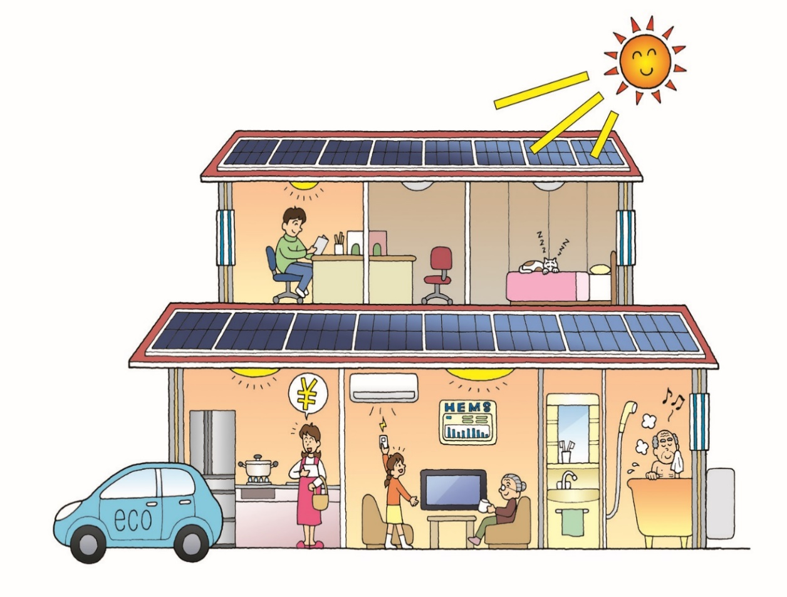
想定される補助場面・対象
退職後も家族と住み続ける予定なので、長い目で見てお得な家に住みたい。
子供や体の弱い祖父母と同居中。
今持っているマンションの資産価値を高めたい。
電気代の大幅削減が見込め、
光熱費節約が期待できる
ソーラーパネルで自家発電し、蓄電池やHP給湯で蓄熱
ヒートショックのリスクが低減が期待できる。(断熱性の高い家に転居して、高血圧性疾患の人のうち３３％が改善、心疾患については８１％が改善。^{※1})
アレルギーの発生を抑制が期待できる。
断熱・機密性能が高く、結露・カビを大幅抑制。
災害時に心強い。
停電時でもソーラーパネルで自家発電し、蓄電池に貯めることで、電気機器（照明、空調等）を利用可。
※1. 健康・省エネ住宅を推進する国民会議,「建築学・医学の連携による健康住宅の推進」 http://www.kokumin-kaigi.jp/images/130528up-01.pdf

Slide 7
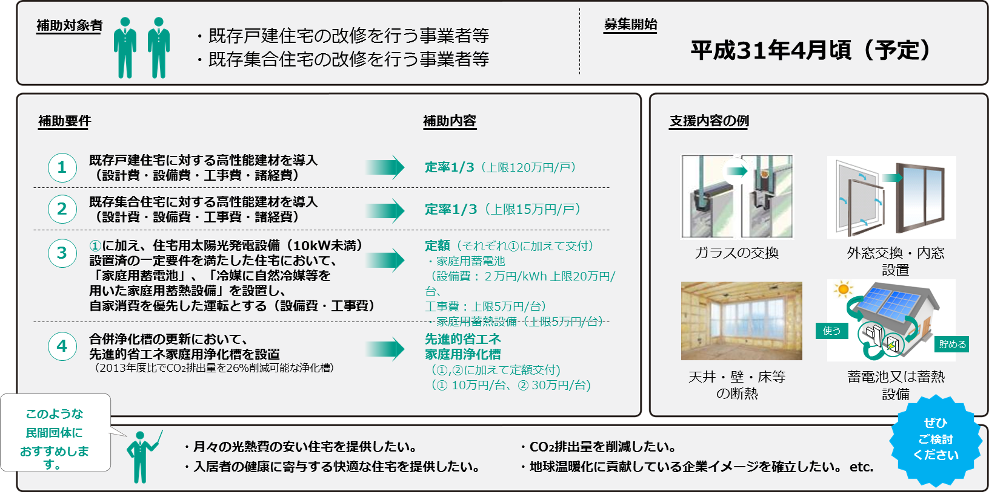
事業名
2019年度予算（案）
9,700百万円の内数（8,500百万円の内数）
建物の省エネ等
ネット･ゼロ･エネルギー･ハウス（ZEH）化等による住宅における低炭素化促進事業のうち、
高性能建材による住宅の断熱リフォーム支援事業
民間向け
戸建住宅、集合住宅の省エネリフォーム等を支援します。
環境省地球環境局地球温暖化対策課地球温暖化対策事業室 電話：03-5521-8355 FAX：03-3580-1382
環境再生・資源循環局廃棄物適正処理推進課浄化槽推進室 電話：03-5501-3155 FAX：03-3593-8263

Slide 8
補助金の使い道と補助度合い①（※2018年度の内容を参考として掲載）
・補助対象者：個人所有者、賃貸住宅所有者（戸建のみ）、
買取再販業者
・補助対象経費：住宅の断熱リフォームに係る補助対象製品購入費
補助対象製品の設置取付等にかかる工事費
※補助対象製品については、以下を参照
https://sii.or.jp/material29/search
＜断熱リフォームの例＞
  断熱ガラス、断熱窓への付替え
  外壁、天井、床への断熱材敷設
  【注意】
  ※天井・外壁・床・窓のうち2つ以上を改修すること（戸建）
  ※玄関ドア以外のガラスを用いた開口部すべてを改修すること（集合）
  ※リフォームにかかる給排水・電気設備工事費は補助対象外
・補助率：1/3
・補助上限額：戸建て120万円/戸、集合15万円/戸

Slide 9
補助金の使い道と補助度合い②（※2018年度の内容を参考として掲載）
住宅用太陽光発電設備（10kW未満）が設置されている既存戸建住宅については、以下の費用を別途補助することが可能
①家庭用蓄電池設備費：定額（3万円/kWh、上限：1/3）
工事費：定額（上限：5万円/台）
②家庭用蓄熱設備等
設備費及び工事費合わせて定額（上限：5万円/台）
【補助要件】
○家庭用蓄電池
・通信規格「ECHONET Lite」対応、かつAIF認証取得
・自家消費を優先した運転とすること
○家庭用蓄熱設備
・冷媒に自然冷媒等を用いている設備
・通信規格「ECHONET Lite」対応、かつAIF認証取得

Slide 10

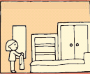
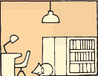
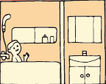
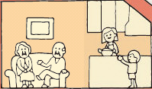
断熱リフォームのメリット
住宅の断熱性能が向上すると・・・
部屋ごとの温度差が減少し、快適な暮らしを送ることが期待できる
（ヒートショックの予防にもつながる）
カビなどの発生を抑え、アレルギー症状を改善することが期待できる
冷暖房機器の使用が抑えられ、光熱費削減が期待できる
カビが発生しなくなった
窓から冷気を感じない
冷暖房の効きが
良くなった
部屋ごとの温度差
が小さくなった
窓の結露が
なくなった

Slide 11
断熱リノベ事業者一覧
平成30年6月8日時点で22の事業者が登録されている（登録事業者数）。
登録事業者名 | 所在地
岩田硝子株式会社 | 愛知県名古屋市
エステーメンテナンス株式会社 | 東京都千代田区
AGC硝子建材株式会社 | 東京都台東区
協榮工業株式会社 | 千葉県千葉市
株式会社栗原 | 東京都文京区
株式会社京急リブコ | 神奈川県川崎市
三協立山株式会社 | 富山県高岡市
三和アルミ工業株式会社 | 東京都豊島区
株式会社セレックス | 愛知県名古屋市
大高建材株式会社 | 神奈川県藤沢市
株式会社太陽 | 神奈川県相模原市
登録事業者名 | 所在地
戸田建商株式会社 | 東京都世田谷区
有限会社中沢硝子建窓 | 東京都足立区
日硝株式会社 | 愛知県名古屋市
日本板硝子北海道株式会社 | 北海道北広島市
VIEWSTYLE株式会社 | 神奈川県横浜市
フジ建装株式会社 | 三重県鈴鹿市
不二サッシ株式会社 | 神奈川県川崎市
株式会社プラスト | 北海道札幌市
マテックス株式会社 | 東京都豊島区
株式会社LIXIL | 東京都千代田区
YKK AP株式会社 | 東京都千代田区
※50音順

